Slide 1
Linux Mint Instalación
Pasos esenciales para comenzar

Slide 2

Introducción
Esta guía detalla cómo instalar Linux mint paso a paso, desde la preparación del USB hasta la configuración inicial. Se explica cada proceso claramente para permitir una instalación sencilla, incluso para usuarios sin experiencia previa en sistemas Linux.

Slide 3

01
Instalación de linux mint

Slide 4

Preparación de medios de instalación
Descarga la imagen ISO oficial de Ubuntu desde su web. Usa herramientas como Ventoy, Rufus o Etcher para crear un USB booteable. Verifica que el USB esté vacío y tenga suficiente espacio para evitar errores en la instalación.

Slide 5
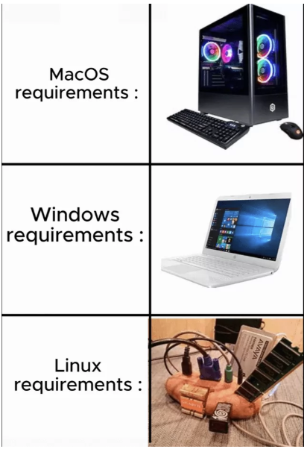
Requisitos
Los requisitos promedio para un entorno de escritorio Linux moderno (como
Ubuntu o Linux Mint) en 2025-2026 son: procesador de doble núcleo a 2 GHz (64 bits), 4 GB de RAM (recomendado 8 GB para fluidez), y al menos 20-30 GB de almacenamiento en disco. Para servidores o distros ligeras, 1-2 GB de RAM y 10 GB de espacio son suficientes.

Slide 6
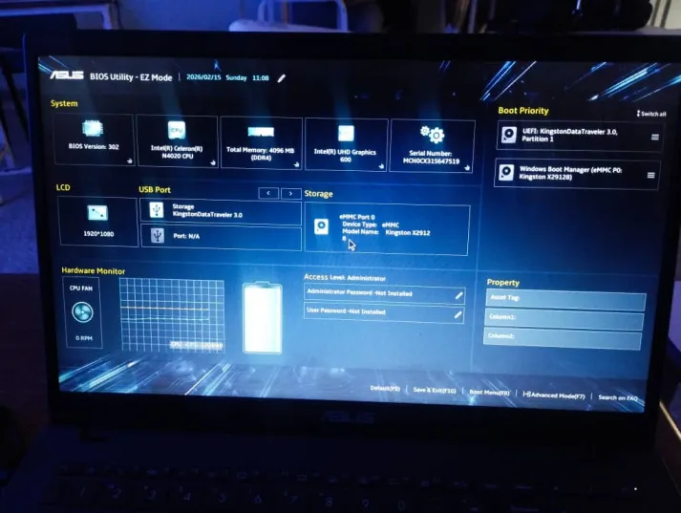
Configuración del BIOS/UEFI para arranque
Accede al BIOS/UEFI presionando la tecla adecuada al arrancar (F2, Del, Esc). Cambia el orden de arranque para que el USB sea la prioridad. Guarda los cambios y reinicia para iniciar la instalación desde el USB.

Slide 7
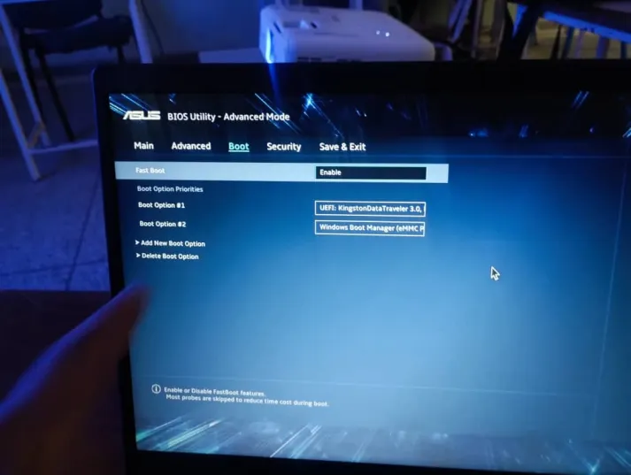
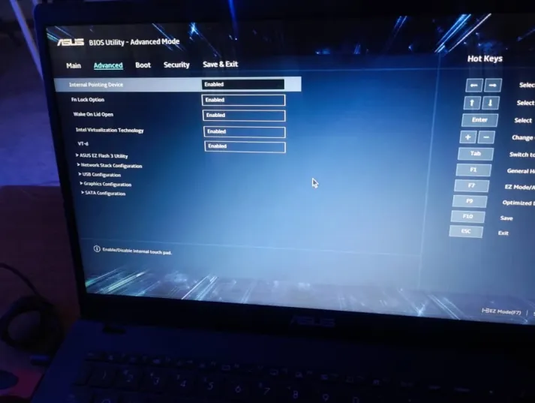
Configuración de BIOS y Prioridad de Arranque
Se accede al modo avanzado de la BIOS para habilitar funciones del hardware y ajustar el orden de inicio, estableciendo la memoria USB Kingston como la primera opción para que la laptop pueda arrancar el instalador de Linux Mint.

Slide 8
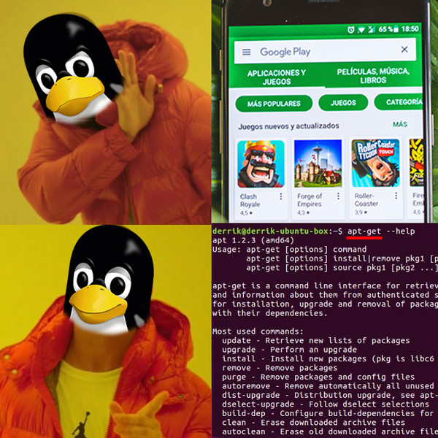
Proceso de instalación paso a paso
Selecciona idioma y elige Instalar Ubuntu. Configura zona horaria, teclado y tipo de instalación. Crea un usuario y contraseña. El sistema copiará archivos y terminará la instalación. Finalmente, reinicia para usar Ubuntu.

Slide 9
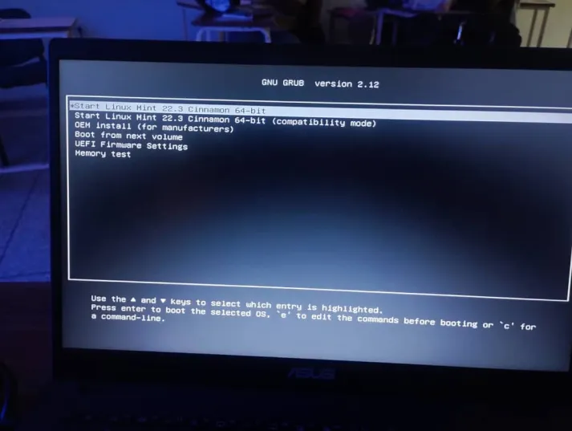
Personalización del entorno de usuario
La imagen muestra el menú de arranque. Se está iniciando el proceso para instalar o probar el sistema operativo Linux Mint 22.3, ejecutándolo desde una memoria USB antes de que cargue el sistema principal del equipo.

Slide 10
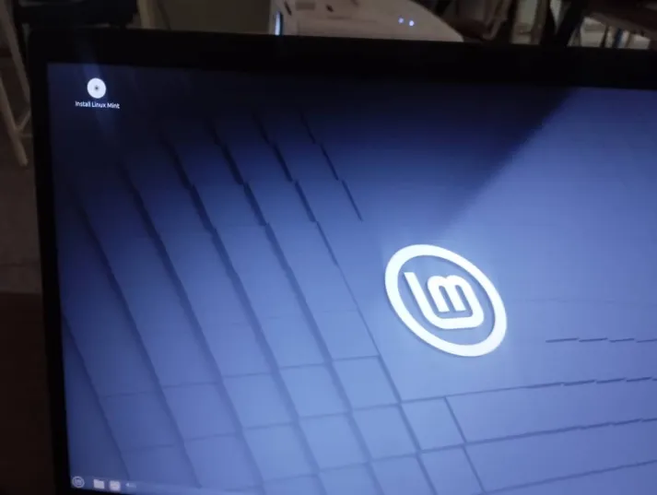
Entorno de Linux Mint
El sistema ha cargado exitosamente en modo de prueba. En este punto, el sistema operativo se ejecuta completamente desde la memoria RAM, permitiendo al usuario explorar la interfaz antes de realizar la instalación definitiva mediante el icono que aparece en el escritorio.

Slide 11
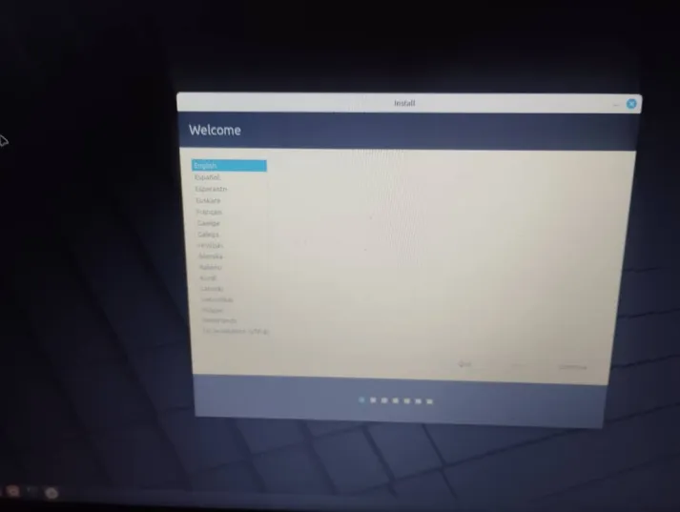
Configuración inicial del instalador
Se ha ejecutado el asistente de instalación. La imagen muestra la pantalla de bienvenida, donde el usuario comienza a configurar los parámetros básicos del sistema, como el idioma y la región, antes de proceder con el particionado del disco y la copia de archivos.

Slide 12
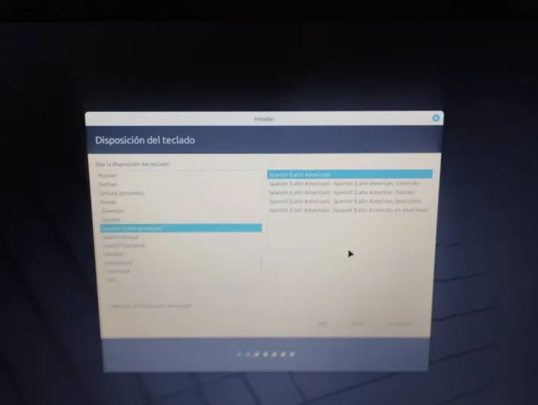
Selección de disposición del teclado
En esta etapa, el usuario define la configuración del teclado. Es un paso crucial para asegurar que caracteres especiales (como la "ñ" o tildes) funcionen correctamente según el hardware físico de la laptop antes de copiar los archivos del sistema..

Slide 13
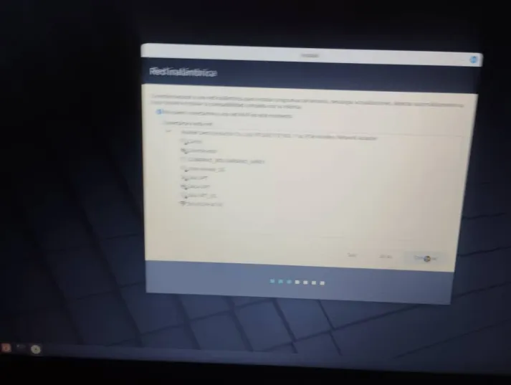
Conexión a la red inalámbrica
En este paso, el instalador detecta las redes Wi-Fi disponibles. Conectarse a internet en este punto permite al sistema descargar actualizaciones de seguridad y controladores de terceros (como códecs de video o drivers de Wi-Fi) mientras se realiza la instalación.

Slide 14
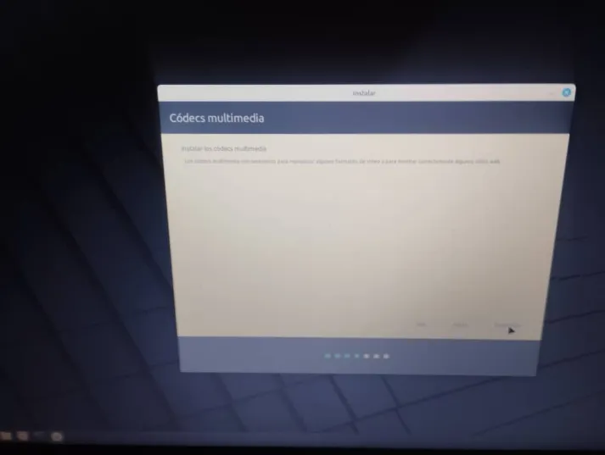
Instalación de códecs multimedia
En esta pantalla, el instalador ofrece la opción de incluir software de terceros. Estos códecs son necesarios para que la computadora pueda reproducir formatos de video y audio comunes (como MP4 o MP3) y para que ciertos sitios web se visualicen correctamente desde el primer momento.

Slide 15
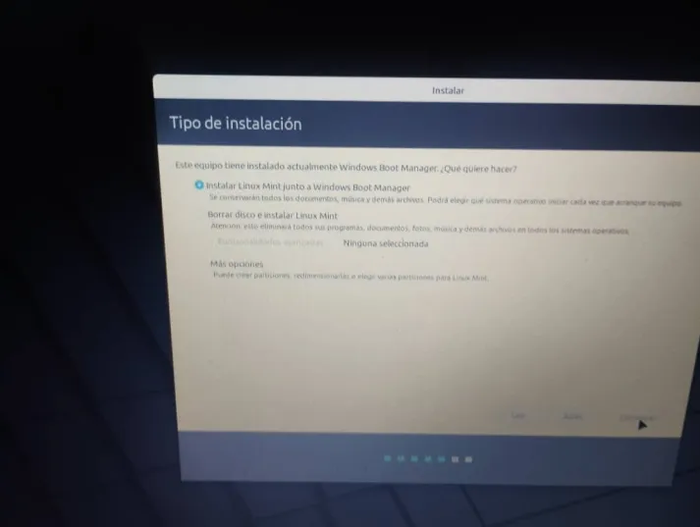
Definición del tipo de instalación
En esta fase crítica, se decide cómo se organizará el disco duro. La imagen muestra la opción de instalar Linux Mint junto a Windows, lo que permite crear un sistema de "arranque dual" (Dual Boot) para conservar ambos sistemas operativos y todos los archivos previos del usuario.

Slide 16
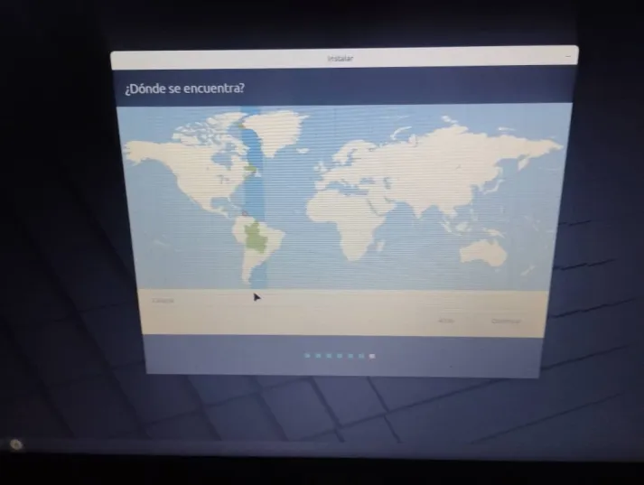
Configuración de la ubicación geográfica
En esta pantalla, el usuario selecciona su zona horaria interactuando con un mapa mundial. Esta configuración es necesaria para que el sistema ajuste automáticamente el reloj, el calendario y los servidores de actualización más cercanos a la ubicación del equipo.

Slide 17
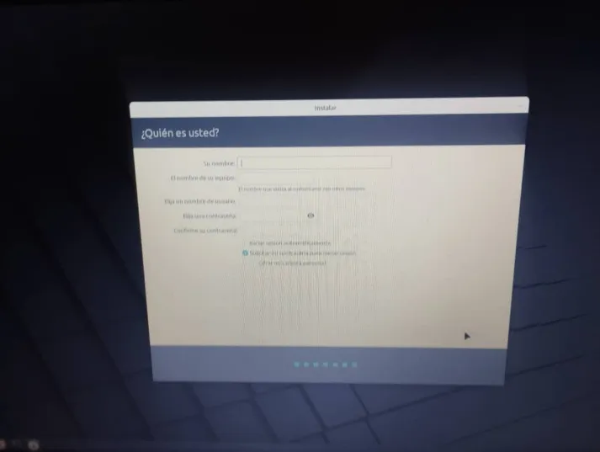
Creación de la cuenta de usuario
En este último paso de configuración, se personaliza el equipo. El usuario define su nombre, el nombre de la computadora y crea una contraseña de administrador. Esta información es esencial para la seguridad del sistema y para gestionar los permisos de acceso una vez finalizada la instalación.

Slide 18
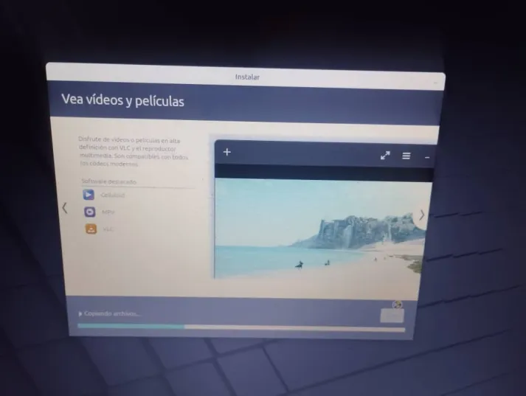
Progreso de instalación y presentación del sistema
Una vez confirmados todos los datos, comienza la copia de archivos al disco duro. Mientras esto sucede, el instalador muestra una presentación con las características de Linux Mint (como la reproducción de multimedia), informando al usuario sobre las aplicaciones incluidas mientras se completa el proceso automáticamente.

Slide 19
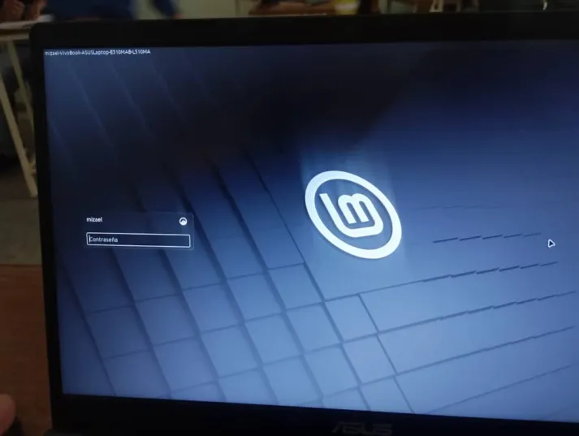
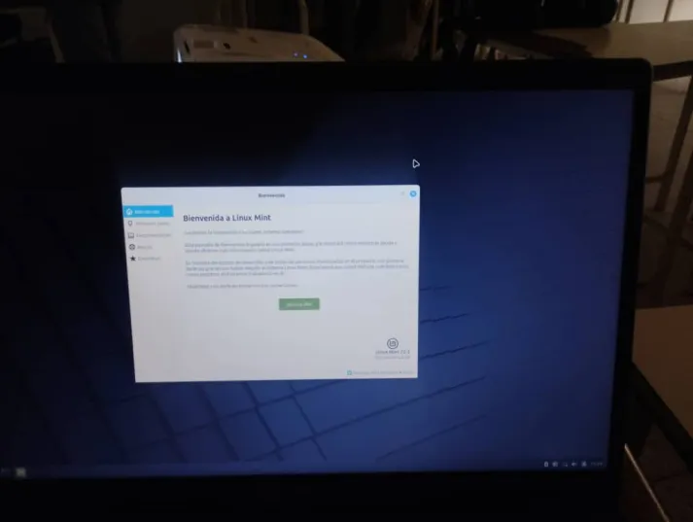
Finalización e Inicio de Sistema
Tras la instalación, el equipo inicia desde el disco duro solicitando la contraseña del usuario para acceder. Una vez dentro, aparece la pantalla de bienvenida que permite realizar las configuraciones finales y personalizar el escritorio de Linux Mint.

Slide 20
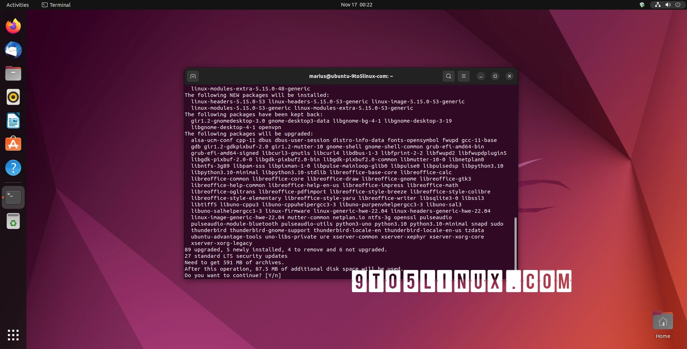

01
Configuración Post-Instalación

Slide 21
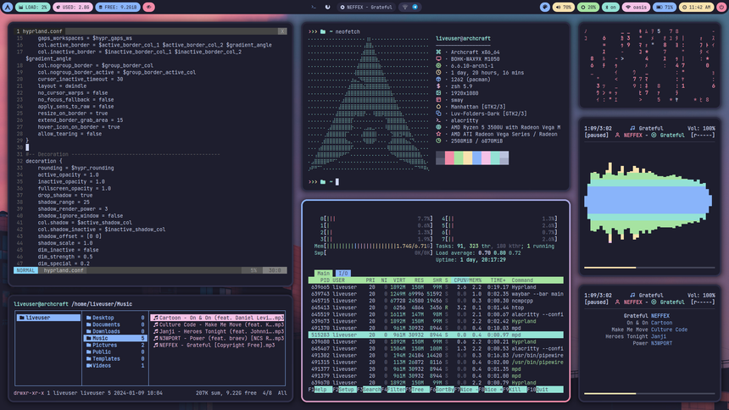
Personalización del entorno de usuario
Configura el escritorio cambiando fondos, temas y fuentes en las opciones de configuración. Instala aplicaciones útiles desde la tienda o terminal. Organiza accesos directos y ajusta preferencias para mejorar tu experiencia diaria y facilitar el uso del sistema.

Slide 22

Actualización del sistema
Abre la terminal y ejecuta sudo apt update después sudo apt upgrade. Esto asegura que el sistema dispone de las últimas actualizaciones de seguridad y rendimiento para un funcionamiento óptimo.

Slide 23
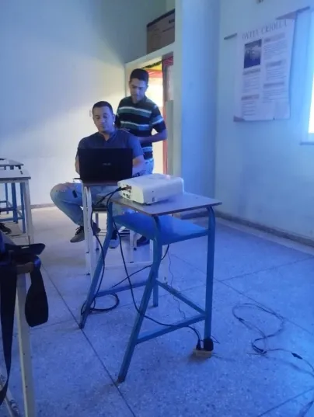
Muchas Gracias Por su Atencion

